Slide 1


5. Ekonomické souvislosti sociální politiky, státní rozpočet
Sociální politika 1
Jan Matěj Bejček

Slide 2
Struktura prezentace:
Financování sociální politiky
Veřejné rozpočty
Státní rozpočet

Slide 3
Financování sociální politiky
„Sociální politika je především o rozvoji lidského potenciálu a o solidaritě mezi lidmi, a proto její úspěch mimo jiné závisí na zdrojích financování a na struktuře a štědrosti výdajů.“ (Tomeš, 2010: 355)
Předmětem financování je organizace a realizace jednotlivých nástrojů sociální politiky.

Slide 4
Financování sociální politiky
Státem (veřejné rozpočty, státní rozpočet, zejména MPSV)
Místní samosprávou (kraje, obce)
Zaměstnavatelem (příspěvek na pojištění zaměstnanců)
Sponzorem
Občanem (účastník, samoplátce,…)
Hlavní metody financování:
Rozpočtová (průběžná)
Fondová
Smíšená
Sociální politika je financována:

Slide 5
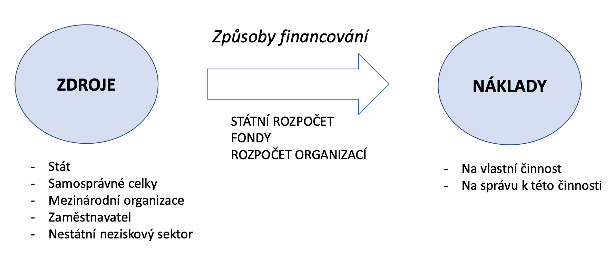
Financování sociální politiky II.

Slide 6
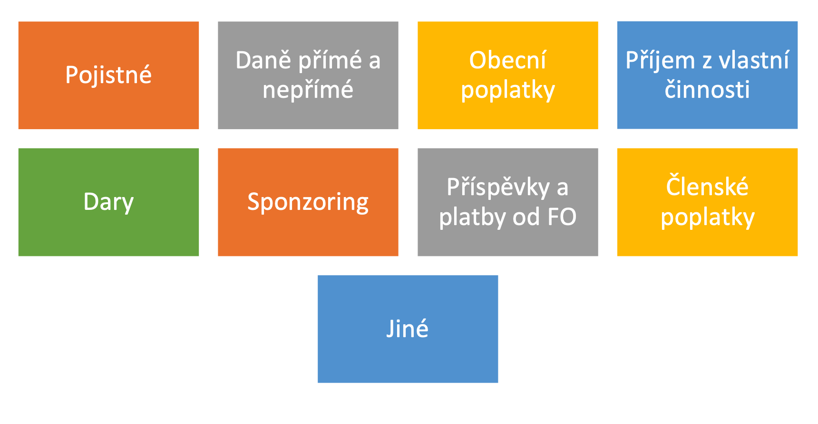
Zdroje pro sociální politiku

Slide 7
Veřejné finance (rozpočty)
Veřejné finance slouží k zajištění existence a fungování veřejného sektoru. Stát je získává z těchto zdrojů:
Daně (asi 50% příjmu státního rozpočtu)
Pojistné na sociální zabezpečení (asi 30% příjmu SR)
Dotace EU
Veřejné rozpočty:
Státní rozpočet (rozpočet vlády)
Municipální rozpočty (rozpočty krajů a obcí)
Rozpočty veřejných (státních) podniků (např. železnice, pošty, Česká televize)
Státem vytvořené účelové peněžní fondy
Vazba na rozpočet EU
Rozpočty zdravotních pojišťoven
Kapitálové příjmy, transfery, prodeje, …

Slide 8
Financování sociálního systému
Sociální činnosti mají náklady dvojího druhu:
na činnost – tzn. na redistribuci dávek a pokrytí sociálních služeb, které směřují k uživateli;
na správu potřebnou k činnosti, která zahrnuje náklady na:
investice potřebné pro provoz činnosti (technicko – materiální zabezpečení, výstavba apod.),
vlastní operativní správu (mzdové náklady, neinvestiční náklady apod.)
(Tomeš, 2009)

Slide 9
Subjekty financování a jejich role
Stát
Samospráva (kraje, obce)
Zaměstnavatel
Občan/účastník (OSVČ, samoplátce)
Sponzor

Slide 10
Stát
Financování prostřednictvím daní (přímých nebo nepřímých) nebo z jiných příjmů a majetku.
Přímé daně – daň z příjmů fyzických a právnických osob, daň z nemovitých věcí, daň z nabytí nemovitých věcí, silniční daň.
Nepřímé daně – univerzální (daň z přidané hodnoty), selektivní (spotřební daň).

Slide 11
Výdaje státního rozpočtu
Mandatorní (povinné) výdaje - ty musí stát hradit, protože mu to přikazují jiné zákony (dávky z důchodového a nemocenského pojištění, důchody, nepojistné sociální dávky, platby státu za zdravotní pojištění tzv. „státních“ pojištěnců, podpora v nezaměstnanosti apod.).
Kvazimandatorní výdaje - stát musí rovněž hradit, jsou nezbytné pro chod státu a jedná se o platy státních zaměstnanců, pracovníků organizačních složek státu (ministerstva, soudy atd.), pracovníků příspěvkových organizací nebo výdaje na obranu. To je zdroj nejsnazších výdajových škrtů v případě nepříznivého vývoje státního rozpočtu.

Slide 12
Státní rozpočet pro rok 2020
Zákon č. 355/2019 Sb., o státním rozpočtu České republiky na rok 2019

Slide 13
Rozpočet MPSV pro rok 2020

Slide 14
Samospráva
Zdroje získává:
ze státního rozpočtu,
z poplatků (vlastní příjmy od obyvatelstva = obecní poplatky),
z darů.

Slide 15
Zaměstnavatel
Přispívá na pojištění svých zaměstnanců.
Podílí se na financování dalších nákladů (ať již na náklady na sociální ochranu nařízenou státem, např. BOZP, nebo poskytování sociálních výhod).

Slide 16
Občan/účastník
Zaměstnanec / osoba samostatně výdělečně činná / samoplátce má spoluúčast na pojištění.
Jedná se o tzv. povinnou solidaritu s jinými občany.

Slide 17
Sponzor
Dobrovolná participace na sociálních aktivitách.
Může se jednat o sponzorské dary, přispívání ve veřejných sbírkách, materiální pomoc.
„Zkušeností je ověřeno, že občané rádi přispívají na konkrétní účely, na viditelné cíle v obci či blízkém regionu, méně pak na obecně formulované záměry (projekty) nebo na vytvoření spíše anonymně spravovaných a využívaných fondů.“ (Tomeš, 2010: 358)

Slide 18
Literatura:
KREBS, Vojtěch. Sociální politika. Praha: Wolters Kluwer, 2015. ISBN 978-80-7478-921-2.
TOMEŠ, Igor. Úvod do teorie a metodologie sociální politiky. Praha: Portál, 2010. ISBN 978-80-7367-680-3.
TOMEŠ, Igor. Sociální správa: úvod do teorie a praxe. Vyd. 2., rozš. a přeprac. Praha: Portál, 2009. ISBN 978-80-7367-483-0.

